Slide 1
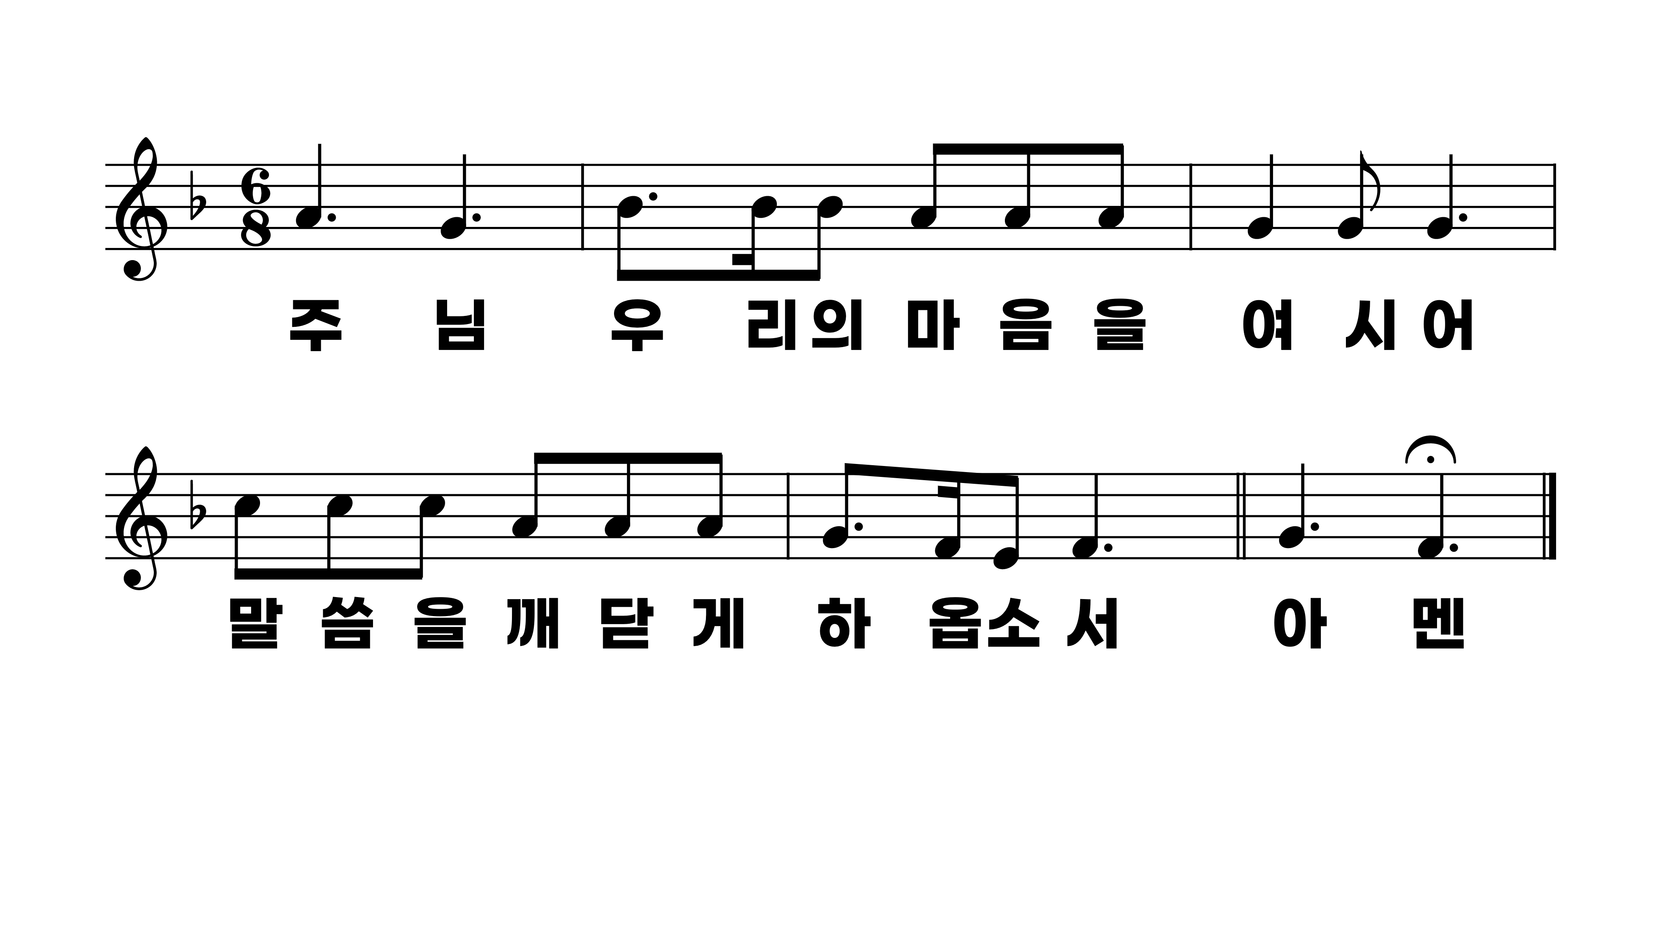
637장 주님 우리의 마음을 여시어

